Slide 1
Взаимодействие между процессами
Происхождение проблемы обмена данными:
Менеджер управления памятью преобразует виртуальные адреса адресного пространства каждого процесса в физические адреса ОЗУ. Если адрес не соответствует физическому адресу, то находится соответствующая страница на диске и подкачивается в ОЗУ (paging)
Процесс 1
ОЗУ
При этом одинаковым виртуальным адресам соответствуют разные физические адреса, процессы изолированы.
Процесс 2

Slide 2
Взаимодействие между процессами (IPC) лежит в основе всех современных информационных технологий, магистральное направление развития которых связано с распределенными приложениями и параллельными вычислениями.
Задачи взаимодействия:
Обмен данными
Вызов процедур
Синхронизация доступа к общим ресурсам
Технологии взаимодействия:
Отображение файлов на память
Неименованные и именованные каналы
Сокеты
Библиотеки динамической компоновки .dll
RPC, COM (DCOM), ActiveX, CORBA и Web-службы

Slide 3
Псевдо IPC – имитация неименованных каналов в MS-DOS:
Отрабатывает команда dir и результат сохраняется во временном файле.
Команда more считывает данные из временного файла, обрабатывает их и передает результат в стандартный поток.

Slide 4
Самый простой способ обмена данными между процессами:
Диск
Процесс 1
ОЗУ
Главный недостаток обмена данными через файл на диске – недопустимо низкая скорость обмена.
Процесс 2

Slide 5
Отображение файла на память
Диск
Процесс 1
ОЗУ
Процесс 2

Slide 6
Неименованные и именованные каналы. Сокеты.
Поток – непрерывная последовательность данных поступающих из какого-то источника. Поток обеспечивает последовательный доступ к данным бесконечной последовательности. В некоторых языках, например C++, потоки реализованы как тип данных.
Потоки используют для перекачки данных между памятями различного вида. При этом почти всегда используют механизм буферизации, когда данные вначале накапливаются в буфере – области ОЗУ, а затем, после заполнения буфера, отсылаются по назначению. Поэтому говорят о буферизированных потоках.
В потоках ввода/вывода данные из «регистров контроллера устройства»/буфера копируются в буфер/«регистры контроллера устройства».

Slide 7
Потоки ввода/вывода
Процесс 1
Контроллер устройства вывода
ОЗУ
Буфер 1
Буфер2
Процесс 2
Контроллер устройства ввода

Slide 8
Каналы (обеспечивают однонаправленную передачу данных)
Процесс 1
Контроллер устройства вывода
ОЗУ
Буфер
Процесс 2
Контроллер устройства ввода

Slide 9
сокет–сервер
сокет-клиент
Создание сокета
Создание сокета
На физическом уровне сокеты используют для обмена данными регистры сетевой карты. На сетевом уровне сокеты используют протоколы TCP/IP.
Привязка к порту
Привязка к порту
Очередь ожидания
Соединение
с сервером
Приём запросов
Запись
Чтение
Запись
Чтение
Закрытие клиента
Закрытие
Закрытие сервера

Slide 10
Сокеты обеспечивают двунаправленный обмен данными. Сокеты лежат в основе почти всех Интернет – технологий. В частности Web-сервер – приложение, представляющее узел Интернета, использует сокет-сервер, а web-браузер использует сокет-клиент.
Чтобы было возможным применить технологию сокетов на компьютере должна быть сетевая карта и установлен стек протоколов TCP/IP. В случае отсутствия реального сетевого соединения сокеты привязываются к адресу 127.0.0.1

Slide 11
Библиотеки динамической компоновки (Dynamic Link Library) – важный механизм ОС MS Windows. Win32 API – kernel.dll, advapi.dll… (cовременные – ntoskrn.exe). Пользовательские DLL – эффективное средство повторного использования кода.
DLL загружаются в адресное пространство каждого использующего их процесса. Их виртуальные адреса (вообще говоря, разные) переводятся в одинаковые физические адреса. DLL содержат и экспортируют данные и исполняемый код.
TL
TL.dll
TL

Slide 12
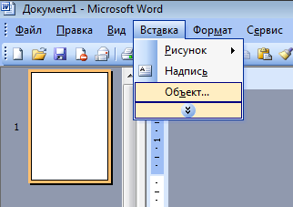
OLE, COM, ActiveX

Slide 13
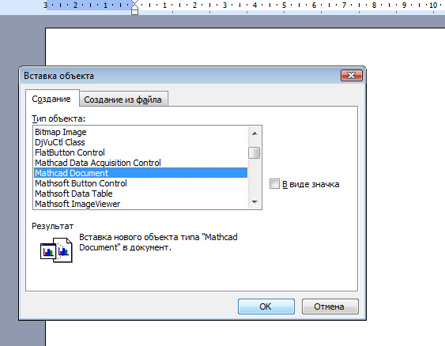

Slide 14
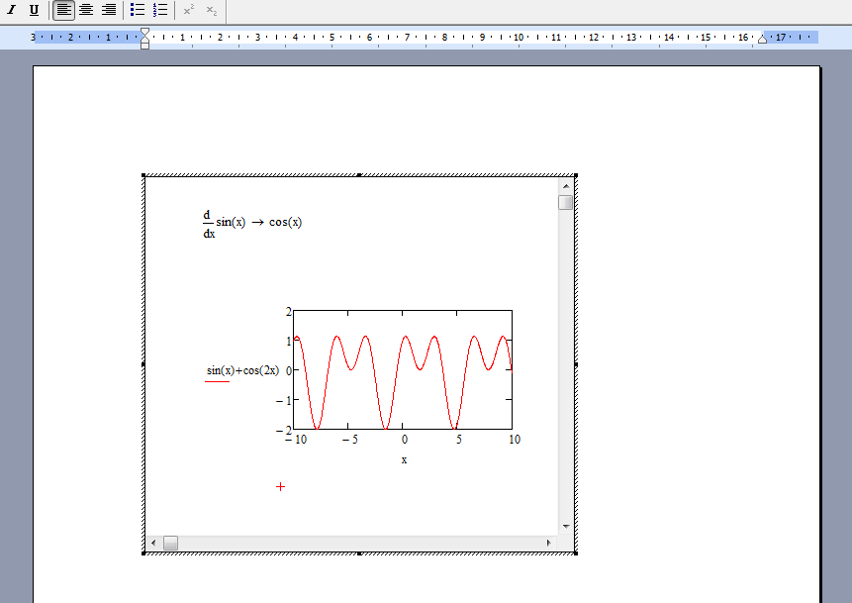

Slide 15
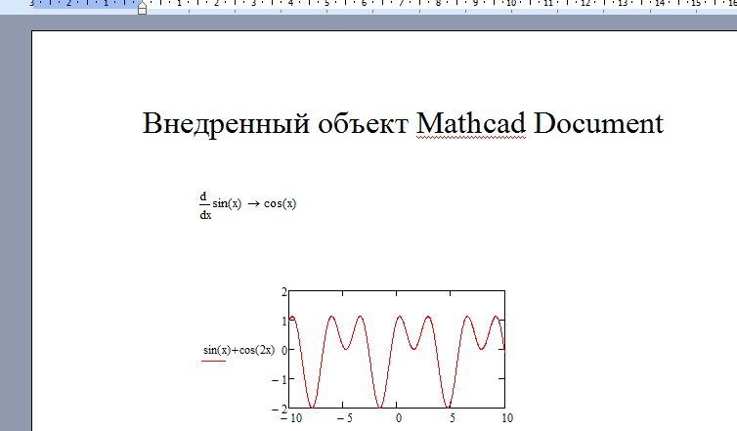

Slide 16
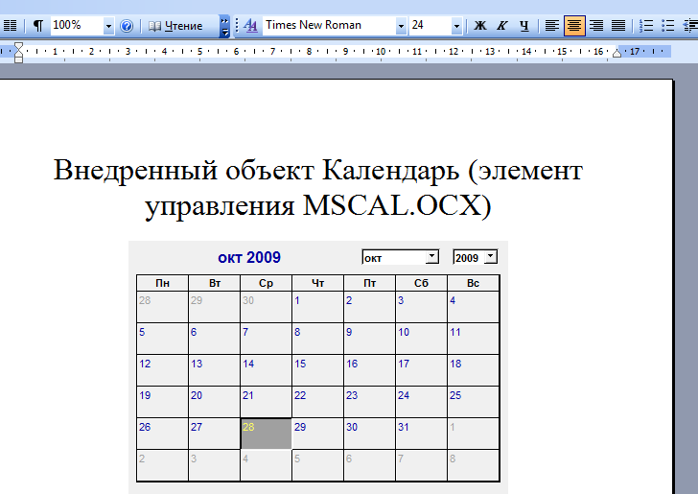

Slide 17
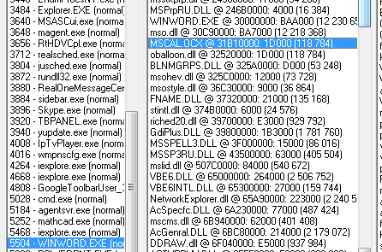

Slide 18
Маршализация
Сервер (EXE-файл на локальном компьютере или другом сетевом узле)
Клиент
Каналы или сокеты
Функция -заглушка
Функция -прокси
ActiveX - клиент
ActiveX – сервер
(предоставляющий сервисы)

